Slide 1

Nombre del Producto:PlayKids
Integrantes del equipo:
·(25401775) - Alberto Sebastián López Cruz.
· (25418891) - Cesar David Bermúdez Campos.
·(25401247) - José Ángel Borja Medrano.
·(25403425) - Javier de Jesús Salinas Arteaga.
· (25415613) - Kelly Raquel Martínez Rocha.
Fecha: 5/1/2026

Slide 2

1.Análisis del Problema
Identificación de la problemática:
La problemática identificada se centra en la limitada disponibilidad de herramientas tecnológicas educativas para el aprendizaje de idiomas, especialmente en comunidades con menos recursos. Esta situación se ve agravada por el uso de métodos tradicionales que no logran motivar a los estudiantes ni facilitar un aprendizaje efectivo, particularmente en niños. Además, existe una falta de enfoques interactivos y adaptados a las nuevas generaciones, lo que contribuye a la desmotivación y bajo rendimiento en el proceso educativo. En consecuencia, se genera una brecha tanto educativa como digital, evidenciando la necesidad de soluciones innovadoras, accesibles y dinámicas que mejoren la calidad del aprendizaje.

Slide 3
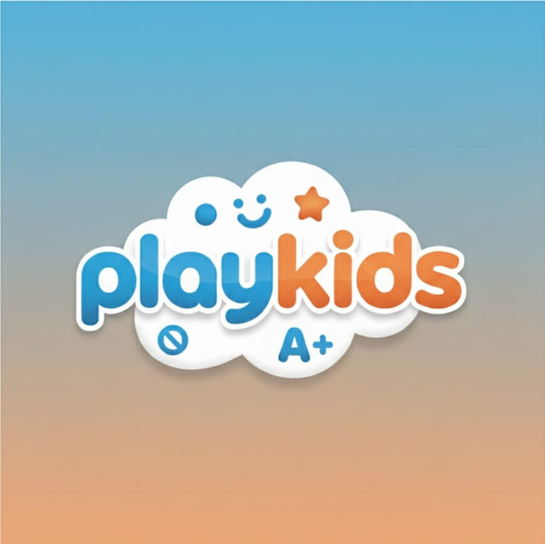
1.Análisis del Problema
Justificación de la solución propuesta:
La solución propuesta consiste en el desarrollo de una aplicación educativa gamificada para el aprendizaje de idiomas en niños, que integra actividades interactivas, visuales y auditivas con el fin de hacer el proceso de enseñanza más dinámico, accesible y atractivo.
Esta solución se justifica por la necesidad de mejorar la motivación y el rendimiento en el aprendizaje, superando las limitaciones de los métodos tradicionales. Además, permite reducir la brecha educativa y digital, ofreciendo una herramienta innovadora alineada con las necesidades actuales del entorno educativo.

Slide 4
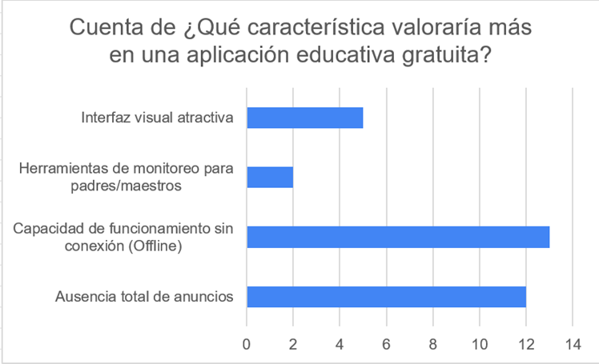
2.Recolección y Análisis de Datos
Análisis descriptivo de datos:
El análisis descriptivo de los datos permitió identificar patrones y tendencias relevantes en relación con el aprendizaje de idiomas en los niños. A través de tablas, medidas estadísticas y gráficos, se evidenció el nivel de desempeño, las dificultades más frecuentes y el grado de interés de los usuarios. Estos resultados facilitaron una mejor comprensión de la problemática, sirviendo como base para el diseño de una solución educativa más efectiva, adaptada a las necesidades detectadas.

Slide 5
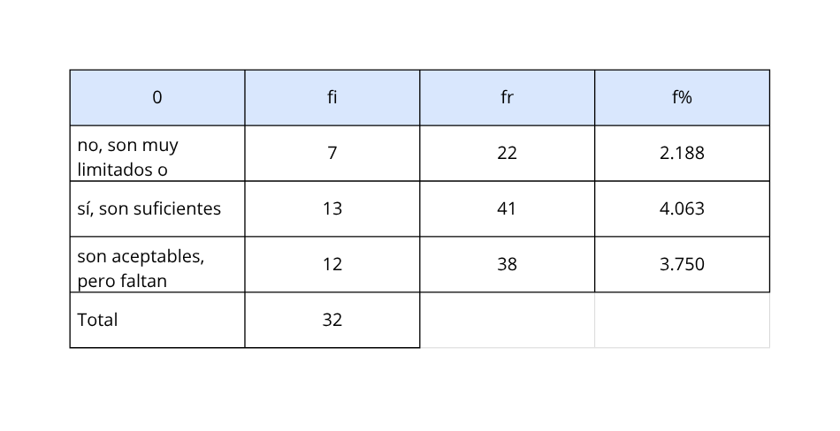
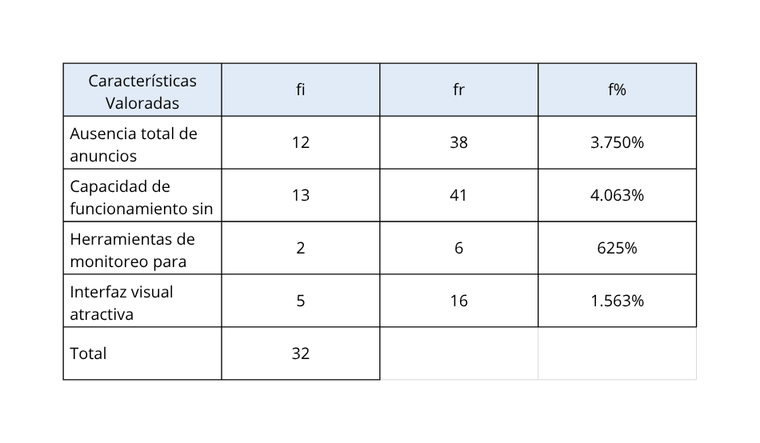
2.Recolección y Análisis de Datos
Interpretación de resultados
Las tablas de frecuencia muestran una tendencia predominante en las respuestas de los usuarios hacia la preferencia por métodos de aprendizaje interactivos y digitales. La mayoría coincide en que el uso de herramientas tecnológicas facilita la comprensión y aumenta la motivación. Asimismo, se observa una participación constante en las opciones más positivas, lo que indica aceptación general hacia la implementación de un sistema educativo dinámico. En menor proporción, se identifican respuestas que reflejan limitaciones en el acceso o uso de tecnología, pero no afectan la tendencia principal de los resultados.

Slide 6
2.Recolección y Análisis de Datos
Interpretación de resultados
En conjunto, el análisis de las tablas de frecuencia refleja una clara tendencia hacia la aceptación de herramientas tecnológicas en el aprendizaje, destacando una mayor concentración de respuestas en las opciones favorables. Los datos evidencian que los usuarios prefieren métodos interactivos, dinámicos y accesibles, lo que respalda la necesidad de implementar soluciones digitales educativas. Aunque existen algunas respuestas menos frecuentes relacionadas con dificultades de acceso o adaptación, estas no alteran la tendencia principal, que apunta a una percepción positiva y a una alta disposición hacia el uso de este tipo de sistemas.

Slide 7
3.Procesos
Análisis del proceso actual.
El proceso actual de aprendizaje se basa principalmente en métodos tradicionales, los cuales presentan limitaciones en cuanto a interactividad, seguimiento del progreso y motivación del estudiante. No existe un control eficiente sobre el avance individual, lo que dificulta la evaluación del desempeño y la toma de decisiones pedagógicas. Además, la falta de herramientas tecnológicas reduce la participación activa del usuario, generando un aprendizaje menos dinámico y poco adaptado a las necesidades individuales. En general, el proceso actual resulta poco eficiente y no responde adecuadamente a las demandas de un entorno educativo moderno.

Slide 8
3.Procesos
Identificación del proceso a automatizar
El proceso a automatizar corresponde a la gestión del aprendizaje del usuario dentro del sistema educativo, específicamente en la ejecución de actividades, el registro del progreso y la generación de reportes. Actualmente, estas tareas se realizan de forma limitada o manual, lo que dificulta el seguimiento continuo del desempeño. Por ello, se busca automatizar estas funciones para mejorar la eficiencia, garantizar un control preciso del avance del usuario y ofrecer una experiencia de aprendizaje más dinámica e interactiva.

Slide 9
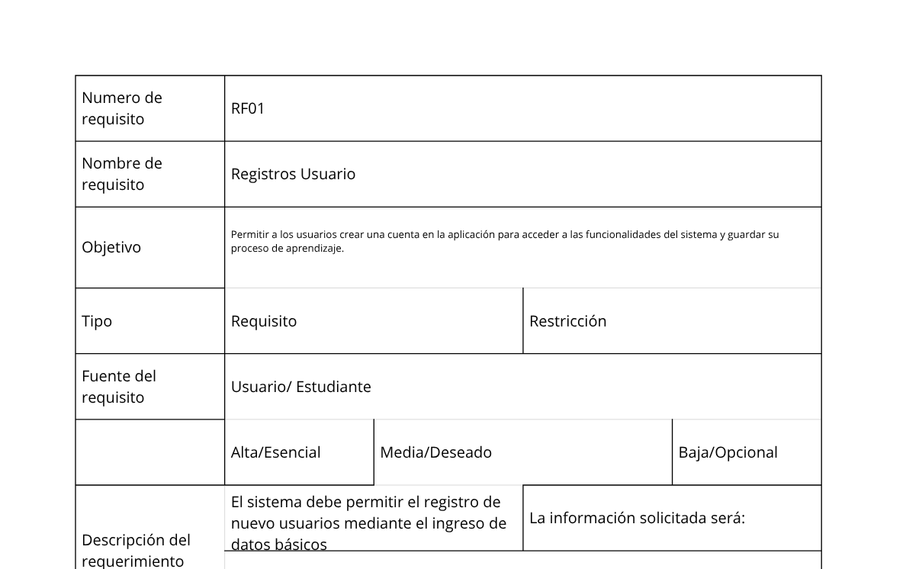
4.Requerimientos
Identificación y clasificación de requerimientos:
Funcionales
Los requerimientos funcionales definen las principales funciones del sistema, como el registro e inicio de sesión de usuarios, la visualización de lecciones por niveles y la realización de actividades interactivas. Además, el sistema debe permitir registrar y mostrar el progreso del usuario, evaluar su desempeño, decidir su avance de nivel y ofrecer un historial de actividades. En conjunto, estas funciones garantizan una experiencia de aprendizaje dinámica, organizada y centrada en el usuario.

Slide 10
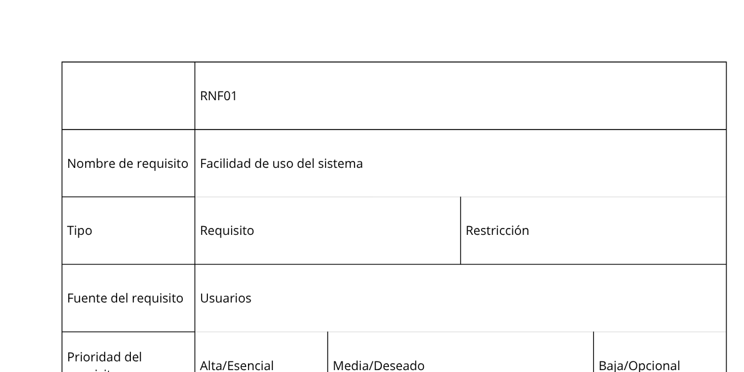
4.Requerimientos
Identificación y clasificación de requerimientos:
No Funcionales
Los requerimientos no funcionales establecen las condiciones de calidad del sistema, como la usabilidad, el rendimiento y la seguridad. El sistema debe ser fácil de usar, con una interfaz intuitiva orientada a niños, permitiendo un aprendizaje rápido sin necesidad de asistencia. Además, debe garantizar tiempos de respuesta rápidos en las operaciones principales y proteger la información del usuario, asegurando un funcionamiento eficiente, confiable y seguro.

Slide 11
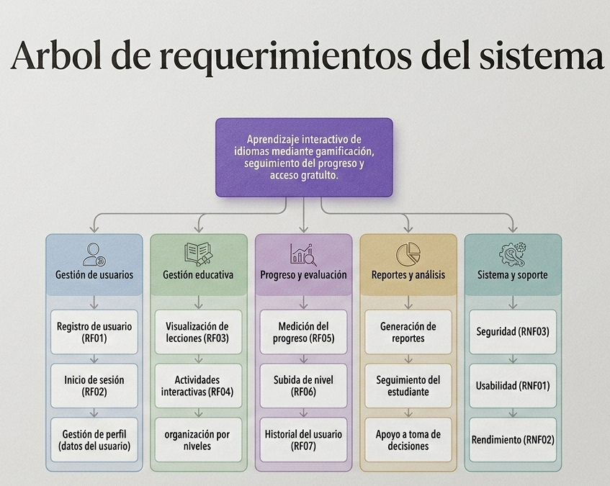
4.Requerimientos
Selección del modelo de proceso de desarrollo
Para el desarrollo del sistema se selecciona un modelo de proceso iterativo e incremental, ya que permite construir la aplicación en fases progresivas, incorporando mejoras continuas en cada iteración. Este enfoque facilita la adaptación a cambios en los requerimientos, la validación constante con los usuarios y la detección temprana de errores. Además, permite entregar versiones funcionales del sistema en menor tiempo, asegurando una evolución gradual y controlada del proyecto.

Slide 12
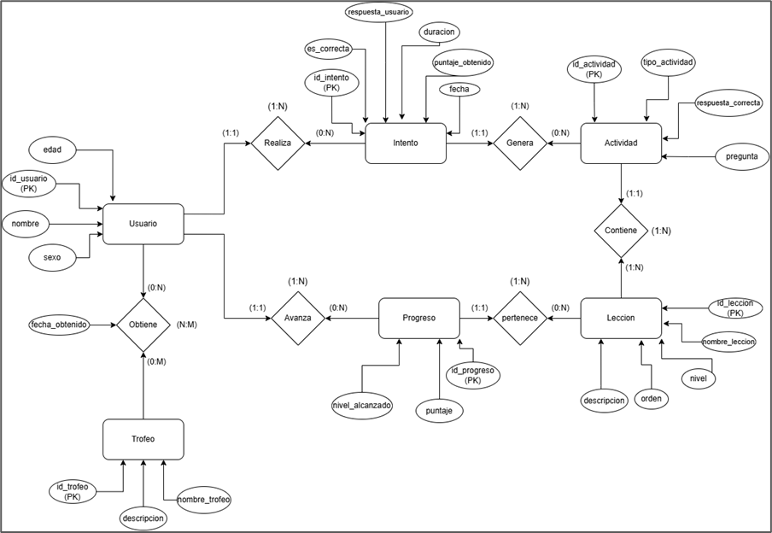
5.modelo relacional
modelo Entidad–Relación (ER):
El modelo Entidad–Relación representa la estructura de la base de datos del sistema, identificando las principales entidades como usuarios, lecciones, actividades y progreso, junto con sus atributos. Además, define las relaciones entre estas entidades, como la interacción del usuario con las actividades y el registro de su avance. Este modelo permite organizar la información de forma lógica, facilitando su posterior implementación en el modelo relacional y asegurando la integridad y coherencia de los datos dentro del sistema.

Slide 13
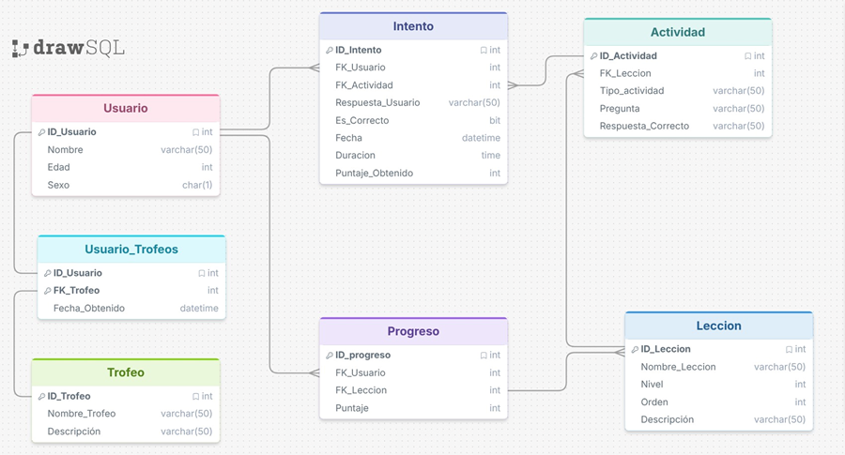
5.modelo relacional
modelo relacional:
El modelo relacional traduce el modelo Entidad–Relación en tablas estructuradas dentro de la base de datos, donde cada entidad se convierte en una tabla con sus respectivos atributos y claves primarias. Además, se establecen relaciones mediante claves foráneas que permiten vincular la información entre tablas, como usuarios, actividades y progreso. Este modelo garantiza la organización, integridad y consistencia de los datos, facilitando su almacenamiento, consulta y gestión dentro del sistema.

Slide 14
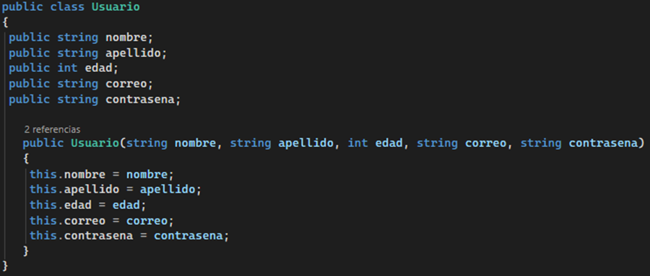
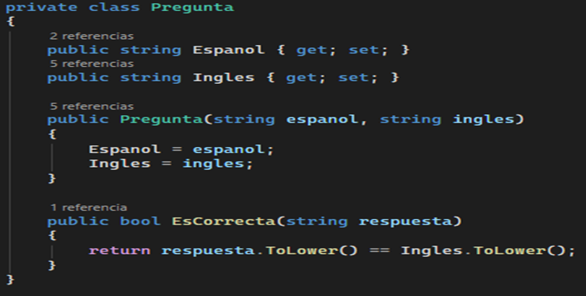
6.Identificación de clases principales del sistema
Diseño del diagrama de clases (UML):

Slide 15
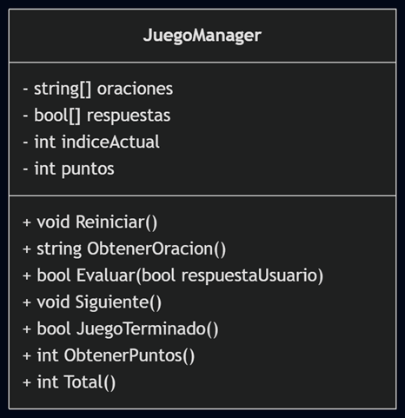
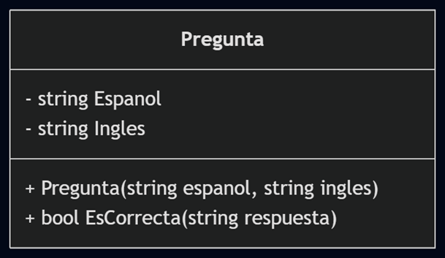
6.Identificación de clases principales del sistema
Diseño del diagrama de clases (UML):

Slide 16
6.Identificación de clases principales del sistema
Arquitectura del sistema (modelo en capas):
El sistema se estructura mediante un modelo en capas que organiza sus componentes en niveles funcionales. La capa de presentación se encarga de la interacción con el usuario, mostrando la interfaz y recibiendo sus acciones. La capa de lógica de negocio procesa las reglas del sistema, gestionando funcionalidades como actividades, evaluación y progreso. Finalmente, la capa de datos administra el almacenamiento y acceso a la información, asegurando la persistencia de los datos. Esta arquitectura permite una mejor organización, mantenimiento y escalabilidad del sistema, facilitando su evolución y optimización.

Slide 17
7.Conclusiones y lecciones aprendidas
Conclusiones:
El desarrollo del sistema permitió evidenciar la importancia de integrar herramientas tecnológicas en el proceso educativo, especialmente en el aprendizaje de idiomas. La propuesta basada en gamificación y actividades interactivas demuestra ser una alternativa efectiva para mejorar la motivación, participación y comprensión de los estudiantes. Además, la implementación de funcionalidades como el seguimiento del progreso y la generación de reportes contribuye a una mejor toma de decisiones tanto para docentes como para padres. En general, el sistema responde adecuadamente a la problemática identificada, ofreciendo una solución accesible, dinámica y alineada con las necesidades actuales del entorno educativo.

Slide 18
7.Conclusiones y lecciones aprendidas
Lecciones aprendidas:
Durante el desarrollo del proyecto se adquirieron conocimientos clave en análisis de requerimientos, diseño de bases de datos y estructuración de sistemas mediante arquitectura en capas. También se comprendió la importancia de una correcta planificación y del uso de metodologías iterativas para adaptarse a cambios y mejorar continuamente el sistema. Asimismo, se reforzó el trabajo en equipo y la organización de tareas, así como el valor de diseñar soluciones centradas en el usuario. Finalmente, se destacó la relevancia de la tecnología como herramienta para generar impacto positivo en la educación.

Slide 19


